Slide 1

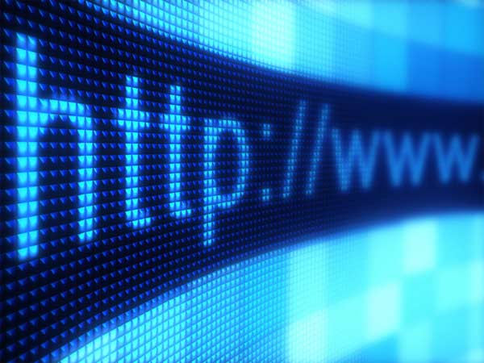


Интернет
Выполнила:
Спиридонова Дарья
Ученица 9 а класса

Slide 2


Internet - глобальная компьютерная сеть, охватывающая весь мир. Сегодня Интернет имеет около 15 миллионов абонентов в более чем 176 странах мира.
Ежемесячно размер сети увеличивается на
7-10%.
В Интернете по данным на 2002г. было более 150 миллионов серверов. Из них в России около 400 тысяч.
Электронная почта - самая распространенная услуга сети Internet. В настоящее время свой адрес по электронной почте имеют приблизительно 20 миллионов человек

Slide 3
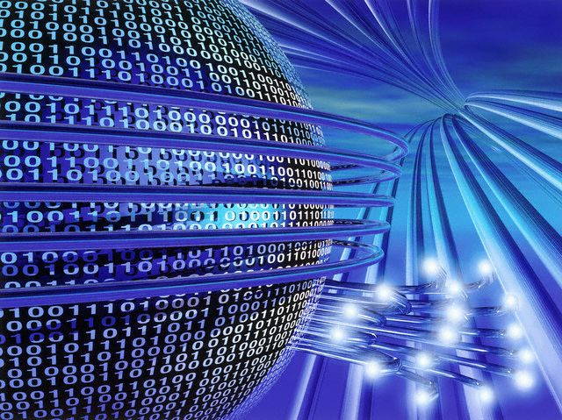

История появления Internet
Появлением сети мы обязаны компании Rand Corporation и нескольким учебным заведениям – в их числе Массачусетскому технологическому институту и Калифорнийскому университету в Лос-Анжелесе, разработавшим новый сетевой протокол. В 1969 году Агенство перспективных исследований Министерства обороны США приступило к созданию первой сети на основе нового протокола. Первоначально сеть, получившая название ARPANET, объединяла четыре суперкомпьютера, находящиеся на территории США.

Slide 4

Кто владеет правами на Internet
Первоначально сеть создавалась на деньги правительства США. Но с ее развитием все права были переданы третьим фирмам, организациям или научным учреждениям. Национальный научный фонд тратил около 24 млн. долл. ежегодно на поддержку NFSNET. В последние два года дотации фонда сократились, и расходы на поддержку национальных компьютерных сетей легли на плечи частных компаний.
Коммерциализация Internet - самый важный аспект развития Сети сетей сегодня.

Slide 5

Ресурсы Internet
Согласно функциональному назначению, ресурсы Internet можно разделить на следующие основные категории:
1.Технологии построения Internet. К базовым технологиям относятся:
Технологии построения сетей на уровне каналов связи, сетевых устройств и их программного обеспечения
Протоколы построения сетей
Программное обеспечение серверов и клиентских станций, поддерживающих и непосредственно реализующих сервисы высокого уровня
2. Сервисы Internet – услуги, предоставляемые пользователям Internet и основанные на вышеназванных технологиях.
3. Пользователи (участники) Internet.

Slide 6
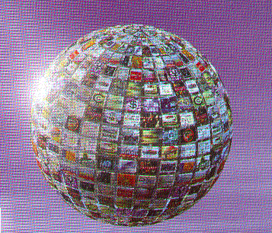









Географическое распределение пользователей Internet
Internet
Диаграмма распределения пользователей Internet по мировым регионам
Южная Америка
Африка
Азия,
Тихоокеанский
регион
Средний Восток
Европа
Северная Америка

Slide 7


Немного о сетях
Internet
Всего различают несколько типов сетей ( по территориальному принципу):
• локальная вычислительная сеть (LAN) - система, которая объединяет компьютеры, находящиеся в одном или нескольких зданиях;
•Территориальная (региональная) вычислительная сеть (WAN) - объединение из нескольких ЛВС. Иногда крупную территориальную сеть также называют глобальной вычислительной сетью;
•Internet - Сеть сетей. Internet объединяет десятки тысяч компьютерных сетей (частных, коммерческих, академических, правительственных) более чем в 100 странах мира.

Slide 8

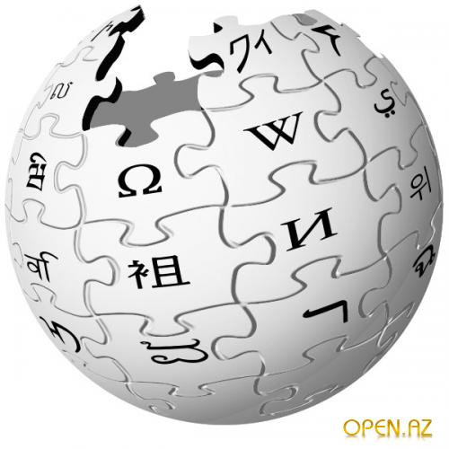
возрастанием популярности Интернета проявились и негативные аспекты его применения. В частности, некоторые люди настолько увлекаются виртуальным пространством, что начинают предпочитать Интернет реальности, проводя за компьютером до 18 часов в день. Психологическую в своей основе, интернет-зависимость сравнивают с наркоманией — физиологической зависимостью от наркотических веществ, где также присутствует психический компонент. Интернет-зависимость определяется как навязчивое желание подключиться к Интернету и болезненная неспособность вовремя отключиться от Интернета. По
данным различных исследований,
интернет-зависимыми сегодня являются
около 10 % пользователей во всём мире.
Российские психиатры считают, что сейчас
в стране таковых 4—6 %.

Slide 9



Список литературы и программных средств
Литература:
1.Семакин И.Г., Хеннер Е.К. Информатика. 10 класс. – С 30 М.: Лаборатория Базовых Знаний, 2001. – 168 с.: ил.
2.Симонович С.В., Мураховский В.И. Интернет у вас дома. – АСТ-Пресс, Инфорком- Пресс, 2001
3.Симонович С.В., Евсеевич Г.А. Практическая информатика: Учебное пособие для средней школы. Универсальный курс. – М.: АСТ-ПРЕСС: Инфорком-Пресс, 1999. – 480 с.
4.Шафрин Ю.А. Информационные технологии: В 2ч. Ч.2: Офисная технология и информацонные системы. – М.: Лаборатория Базовых Знаний, 2001. – 336 с.
Программные средства:
1.Microsoft Office PowerPoint 3003
2.Microsoft Office Word 2003
3.Adobe Photoshop 8.0
4.ACDSee 6.0
5.ABBYY FineReder 6.0

